Slide 1
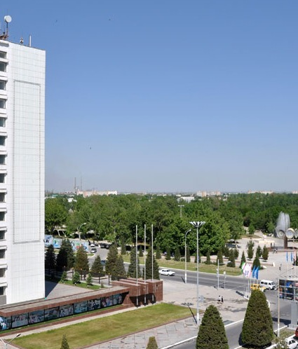

ХОКИМИЯТ
НАВОИЙСКОЙ ОБЛАСТИ
НАВОИЙСКАЯ
ОБЛАСТЬ
Промышленность и инвестиции
УЗБЕКИСТАН / 2026
ОБЗОР ДЛЯ ИНВЕСТОРОВ
01

Slide 2
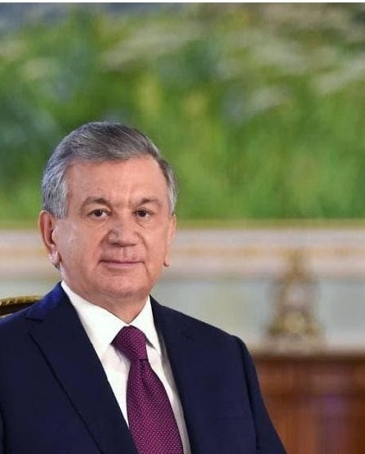
Инвестиции — общенациональный приоритет
Шавкат Мирзиёев, Президент Республики Узбекистан
«…инвестиции означают не просто финансовый ресурс, а технологии, знания,
квалифицированные кадры,
а также интеграцию в международные
производственные цепочки»
IV Ташкентский международный инвестиционный форум
10 июня 2025 года
НАВОИЙСКАЯ ОБЛАСТЬ
02
Notes:
Цитата по официальному русскоязычному тексту, 10 июня 2025 г.: https://president.uz/ru/lists/view/8202 (англ. версия: https://president.uz/en/lists/view/8203)

Slide 3
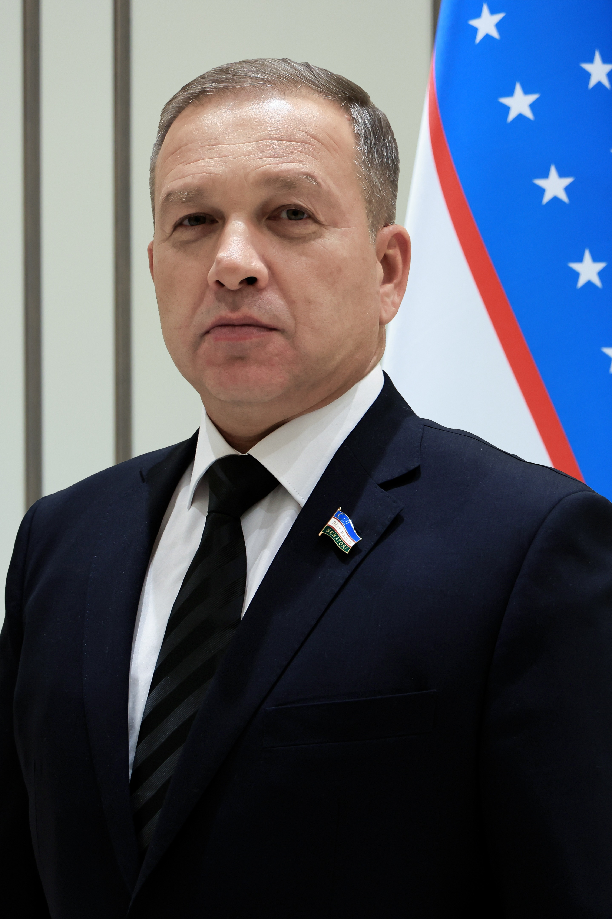
Руководство области
Нормат Турсунов, хоким Навоийской области
Инвестиционные приоритеты
Промышленные технологии и глубокая переработка
Экспортно ориентированное производство
Квалифицированные кадры и долгосрочное партнёрство
Работа с инвесторами
Хокимият области, управление инвестиций
и СЭЗ «Навои»
НАВОИЙСКАЯ ОБЛАСТЬ
03
Notes:
Должность хокима: https://gov.uz/uz/navoi/guides . Приоритеты промышленного развития региона: https://president.uz/en/lists/view/8930 .

Slide 4
Инвестиционная привлекательность
Промышленный масштаб, приток капитала и внешняя торговля
168 трлн сумов
1,421 млрд $
ВРП за 2025 год
реальный рост 7,7%
Освоено иностранных инвестиций
в 2025 году
2,288 млрд $
622
Внешнеторговый оборот в 2025 году
Предприятий с иностранным капиталом
НАВОИЙСКАЯ ОБЛАСТЬ
04
Notes:
ВРП за 2025 год и реальный рост: https://president.uz/en/lists/view/8930

Slide 5
Иностранные инвестиции и внешняя торговля
Освоение иностранных инвестиций, млн долл. США
Внешняя торговля, 2025
1 351,2 млн $
Экспорт
936,4 млн $
Импорт
2 766,9 млн $ иностранных инвестиций за 2022–2025 годы
НАВОИЙСКАЯ ОБЛАСТЬ
05

Slide 6
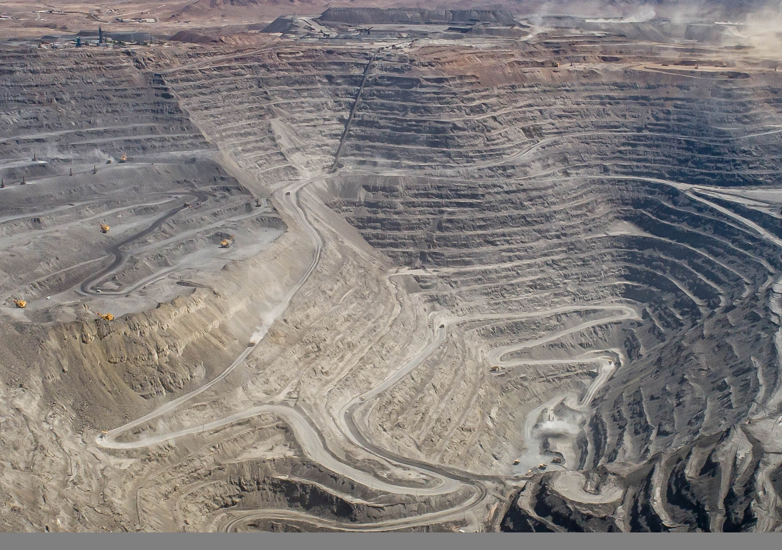
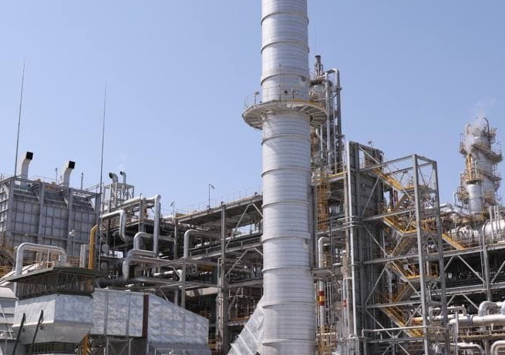
Ведущие промышленные предприятия
Действующая база для поставщиков, инжиниринга и промышленных услуг
Промснабжение
Оборудование и комплектующие
Фильтрация и автоматизация
Техобслуживание и сервис
Горнодобыча и металлургия
Химия
НГМК
«Навоийуран»
«Навоиазот»
Производство цемента
«Кызылкумцемент»
НАВОИЙСКАЯ ОБЛАСТЬ
06
Notes:
Ведущие предприятия: https://president.uz/en/lists/view/8930

Slide 7
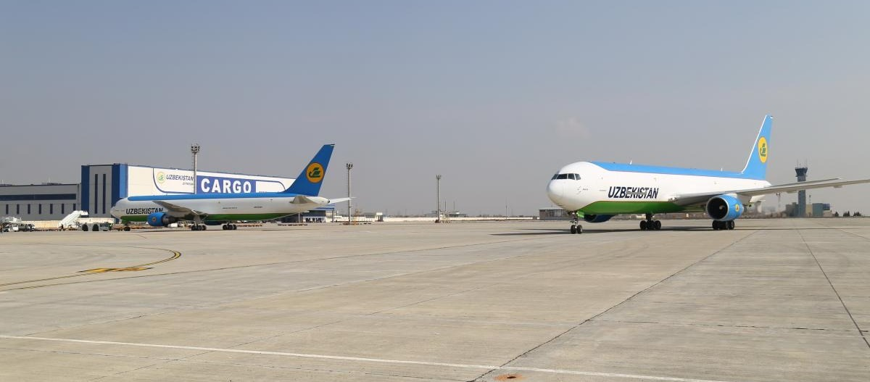
Авиа-, ж/д и автомобильное сообщение
Промышленная база Навои связана с коридором Самарканд — Бухара
Расстояния от СЭЗ «Навои»
~490 км
Ташкент
~153 км
Самарканд
~110 км
Международный аэропорт и грузовые перевозки
Бухара
Ж/д грузоперевозки и автомобильный коридор E-40
НАВОИЙСКАЯ ОБЛАСТЬ
07
Notes:
Расстояния и транспортные связи СЭЗ: https://feznavoi.uz/en/about/

Slide 8
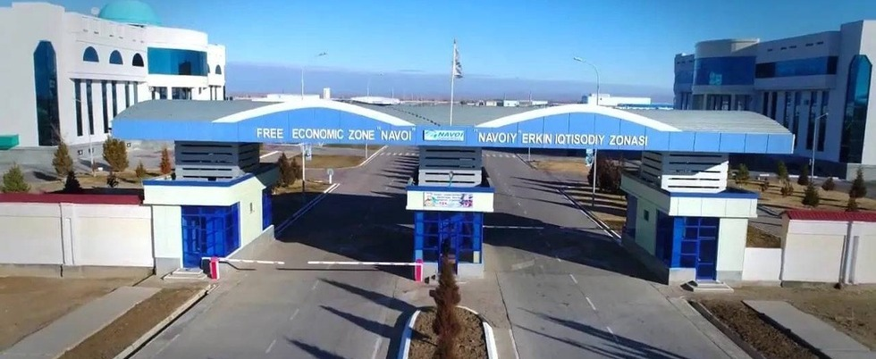
СЭЗ «Навои»
Первая особая экономическая зона Узбекистана, создана в 2008 году
77
Действующих производств
564 гектара
Основная территория в Кармане
Площадки и поддержка инвесторов
81 гектар
Подбор площадки, заявки резидентов и подключение к сетям
Площадка в г. Навои
НАВОИЙСКАЯ ОБЛАСТЬ
08
Notes:
Статус первой зоны, дата создания и 564 га: https://feznavoi.uz/en/about/

Slide 9
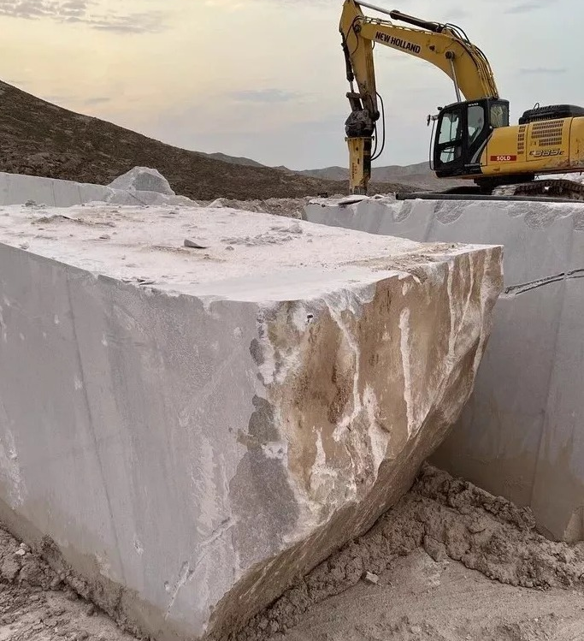
Полезные ископаемые и стройматериалы
Возможности переработки камня, керамики и композитных материалов
Ресурс | Возможная продукция
Гранит и мрамор | Плиты, брусчатка, микрокальцит
Базальт | Волокно, утеплитель, армирующая сетка
Каолин и полевой шпат | Керамика, сантехника, плитка
Кварц | Стекло, кремний, оптоволокно
Бентонит | Буровые растворы, гидроизоляционные маты
Газган и Нурата: декоративный камень и его переработка
НАВОИЙСКАЯ ОБЛАСТЬ
09

Slide 10
Химическое сырьё и продукты переработки
Производственные возможности на базе промышленного потенциала региона
Сырьё | Области применения
Карбамид и КФ-смолы | Плиты, клеи, бумага с покрытием
Жидкий хлор | ПВХ и хлорщелочные производные
Ацетилен | Химические реагенты и растворители
ПВХ С-6 | Искусственная кожа, кромка, покрытия
Концепции проектов
Производные метанола, меламин, ПОМ и полимерные добавки
НАВОИЙСКАЯ ОБЛАСТЬ
10

Slide 11
Портфель проектов на 2,62 млрд $
30 инвестиционных концепций в промышленности, сельском хозяйстве, энергетике и туризме
Направление | млн $
Горнодобыча, металлы и снабжение | 805
Химия и полимеры | 610
Материалы и науки о жизни | 365
Машиностроение и автопром | 135
Стройматериалы и камень | 218
Сельское хозяйство и пищевая промышленность | 425
Энергетика, транспорт и туризм | 63
2,621 млрд $
Совокупный ориентировочный объём инвестиций
8 920
Расчётное число прямых рабочих мест
Оценки концепций; подлежат уточнению по итогам ТЭО, выбора площадки и оценки инженерных сетей
НАВОИЙСКАЯ ОБЛАСТЬ
11

Slide 12
Избранные инвестиционные концепции
Возможности для промышленных и технологических партнёров
Концепция проекта | млн $ | Предлагаемое размещение
Комплекс цветных металлов | 700 | Тамды / Учкудук
Углеволоконные материалы | 180 | г. Навои
Производные метанола | 150 | Кармана
Компоненты ветрогенераторов | 120 | Зарафшан
Каолин и высокотехнологичная керамика | 110 | Нурата
Материалы для АКБ (LFP / анод) | 100 | г. Навои
Ориентировочные объёмы инвестиций. Полный портфель из 30 концепций — в приложении.
НАВОИЙСКАЯ ОБЛАСТЬ
12

Slide 13
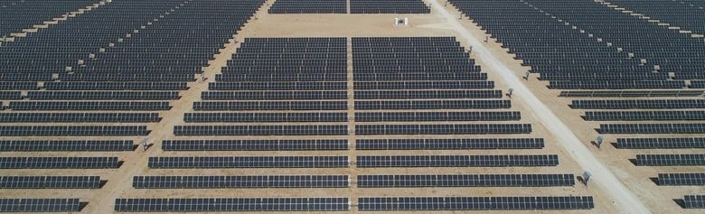
Энергетика, сельское хозяйство и туризм
Дополнительные возможности наряду с промышленным портфелем
АПК и пищевая отрасль
Переработка бобовых
Сады и холодовая цепь
Мясо, молоко и аквакультура
Солнечная энергетика региона
Туризм
Солнечная генерация и накопители
Туробъекты в Сармишсае
Отдых в Нурате и Айдаркуле
Экокурорты в Кызылкумах
СЭС 10 МВт + СНЭ 20 МВт / 40 МВт·ч
Концепция проекта в Кармане, ориентировочно 13 млн $
НАВОИЙСКАЯ ОБЛАСТЬ
13

Slide 14
Чёткий путь к инвестициям
Льготы СЭЗ и сопровождение проектов
До 10 лет
освобождения от налогов на имущество и землю в зависимости от объёма инвестиций
Налоги и таможня
Реализация проекта
Отдельные пороги по налогу на прибыль
Освобождение от ввозных пошлин
Условия с учётом специфики проекта
Заявка на статус резидента СЭЗ
Согласование земли и инженерных сетей
Инвестиционное соглашение
НАВОИЙСКАЯ ОБЛАСТЬ
14
Notes:
Сроки налоговых льгот и таможенные условия: https://feznavoi.uz/ru/investors/ . Право на льготы зависит от действующего законодательства и утверждённого проекта.

Slide 15
Следующий шаг — обсуждение проекта
Управление инвестиций, промышленности и торговли Навоийской области
Концепция инвестиций
Продукция, технология, мощность и целевые рынки
Капитал и занятость
Объём инвестиций, источники финансирования и рабочие места
Требования к площадке
Потребности в земле, электроэнергии, газе, воде и транспорте
invest.navoi@gmail.com
+998 (79) 229-62-23
Обращения инвесторов в СЭЗ: info@feznavoi.uz +998 (79) 220-00-20
НАВОИЙСКАЯ ОБЛАСТЬ
15
Notes:
Контакты СЭЗ: https://feznavoi.uz/en/about/

Slide 16
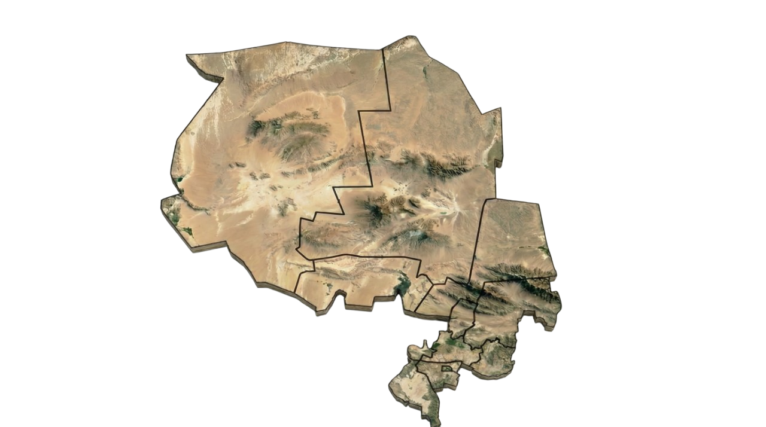
Профиль региона
Центральная и северо-западная часть Узбекистана
111 100 км²
Площадь области
1,11 млн
Население
Экономическую географию региона определяют пустыня Кызылкум и Зарафшанский коридор.
ПРИЛОЖЕНИЕ / ПРОФИЛЬ РЕГИОНА
16

Slide 17
Показатели инвестиций и торговли
млн долл. США
Иностранные инвестиции | млн $ | Внешняя торговля, 2025 | млн $
2022 | 246,2 | Экспорт | 1 351,2
2023 | 477,6 | Импорт | 936,4
2024 | 621,9 | Общий оборот | 2 287,6
2025 | 1 421,2 | Экспорт химии | 1 167,9
Итого 2022–2025 | 2 766,9 | Импорт оборудования / запчастей | 606,1
ВРП за 2025 год: 168 трлн сумов, реальный рост 7,7%
ПРИЛОЖЕНИЕ / ЭКОНОМИЧЕСКИЕ ПОКАЗАТЕЛИ
17
Notes:
ВРП и рост: https://president.uz/en/lists/view/8930

Slide 18
Атлас возможностей по районам
Промышленность, минеральные ресурсы и технологии
Локация | Основные направления
г. Навои | Машиностроение, услуги, высокотехнологичное производство
Кармана | Химия, СЭЗ, логистика, культурный туризм
Зарафшан | Горные услуги, ювелирное дело, ИТ
Учкудук | Горнодобыча, переработка руды, промснабжение
Тамды | Горнодобыча, ВИЭ, животноводство
Газган | Мрамор, декоративный камень и отделка
ПРИЛОЖЕНИЕ / ЛОКАЦИИ
18
Notes:
Приоритеты районов: https://president.uz/en/lists/view/8930

Slide 19
Атлас возможностей по районам
Материалы, сельское хозяйство и туризм
Локация | Основные направления
Нурата | Камнеобработка, керамика, культурный туризм
Навбахор | Плодоовощеводство, текстиль, туризм в Сармишсае
Канимех | Пастбищное животноводство, переработка мяса и шерсти
Кызылтепа | Пищевая переработка и логистика
Хатырчи | АПК, аквакультура, стройматериалы
ПРИЛОЖЕНИЕ / ЛОКАЦИИ
19
Notes:
Приоритеты районов: https://president.uz/en/lists/view/8930

Slide 20
Минерально-сырьевая база
Запасы нерудных полезных ископаемых, млн м³
Ресурс | Неосвоенные | Разрабатываемые
Кварц и каолин | 66,7 | 5,99
Гранит | 66,2 | 0,22
Полевой шпат | 59,5 | 5,4
Мрамор | 22,8 | 23,0
Бентонит | 14,4 | 15,1
Базальт | 2,9 | 3,05
Доступность месторождений и технические характеристики зависят от выбранного проекта.
ПРИЛОЖЕНИЕ / РЕСУРСЫ
20

Slide 21
Инфраструктура и операционные затраты
Показатели сетей региона и ориентировочные операционные затраты
Инфраструктура региона | Масштаб | Ресурс | Тариф
Мощность подстанций | 1 100 МВт | Электроэнергия | 8,4 цента / кВт·ч
Подстанции | 134 | Природный газ | 15 центов / м³
Газопроводы | 4 313,8 км | Питьевая вода | 85 центов / м³
Водопроводные сети | 5 263,1 км | Средняя зарплата | 440 $
Площадка СЭЗ: общая электрическая мощность 100 МВт, давление газа 8 атм, давление воды 6 атм.
Возможность подключения и коммерческие условия зависят от площадки и договора поставки.
ПРИЛОЖЕНИЕ / ОПЕРАЦИОННЫЕ ЗАТРАТЫ
21
Notes:
Данные по инженерным сетям СЭЗ: https://feznavoi.uz/ru/investors/

Slide 22
Ориентиры рынков продукции переработки
Объём импорта, млн долл. США
Продукция | Импорт Узбекистана | Импорт стран СНГ
Плиты МДФ >9 мм | 65,39 | 197,68
ДСП | 21,46 | 104,37
ПВХ | 79,99 | 227,17
Хим. реагенты / растворители | 135,61 | 527,96
Искусственная кожа (ПУ/ПВХ) | 4,40 | 50,69
Ориентировочные данные. Категории могут пересекаться, суммировать их не следует.
ПРИЛОЖЕНИЕ / АНАЛИЗ РЫНКОВ
22

Slide 23
Инвестиционные концепции 1–8
Ориентировочная стоимость проектов и прямые рабочие места
№ | Концепция проекта | млн $ | Раб. места | Предлагаемое размещение
1 | Переработка медной руды | 55 | 120 | Учкудук
2 | Никель, кобальт и цветные металлы | 700 | 650 | Тамды / Учкудук
3 | Модернизация производства аммиачной селитры | 145 | 250 | Кармана
4 | Производные метанола | 150 | 300 | Кармана
5 | Полиоксиметилен (ПОМ) | 80 | 220 | Кармана
6 | Производство меламина | 80 | 240 | Кармана
7 | Углеволоконные материалы | 180 | 300 | г. Навои
8 | Глубокая переработка ПВХ | 50 | 250 | г. Навои
Оценки концепций; подлежат уточнению по итогам ТЭО, выбора площадки, подключения к сетям и с учётом технологии инвестора.
ПРИЛОЖЕНИЕ / ПОРТФЕЛЬ ПРОЕКТОВ
23

Slide 24
Инвестиционные концепции 9–16
Ориентировочная стоимость проектов и прямые рабочие места
№ | Концепция проекта | млн $ | Раб. места | Предлагаемое размещение
9 | Полимерные добавки | 50 | 180 | г. Навои
10 | Производство карбоновых кислот | 35 | 140 | Кармана
11 | Промышленные взрывчатые вещества | 50 | 180 | Учкудук
12 | Промышленные ферменты | 40 | 220 | г. Навои
13 | Производство инъекционных препаратов | 45 | 250 | г. Навои
14 | Катодные (LFP) и анодные материалы | 100 | 300 | г. Навои
15 | Компоненты ветрогенераторов | 120 | 350 | Зарафшан
16 | Радиальные шины | 15 | 120 | г. Навои
Оценки концепций; подлежат уточнению по итогам ТЭО, выбора площадки, подключения к сетям и с учётом технологии инвестора.
ПРИЛОЖЕНИЕ / ПОРТФЕЛЬ ПРОЕКТОВ
24

Slide 25
Инвестиционные концепции 17–23
Ориентировочная стоимость проектов и прямые рабочие места
№ | Концепция проекта | млн $ | Раб. места | Предлагаемое размещение
17 | Дорожные материалы и геосинтетика | 40 | 220 | Хатырчи
18 | Быстросохнущие краски и лаки | 20 | 160 | г. Навои
19 | Декоративные облицовочные плиты | 18 | 140 | Газган
20 | Модернизация переработки мрамора | 28 | 180 | Газган
21 | Каолин и высокотехнологичная керамика | 110 | 400 | Нурата
22 | Натуральный и искусственный камень | 22 | 160 | Нурата
23 | Кластер бобовых на 100 000 га | 300 | 2 000 | Канимех / Тамды
Оценки концепций; подлежат уточнению по итогам ТЭО, выбора площадки, подключения к сетям и с учётом технологии инвестора.
ПРИЛОЖЕНИЕ / ПОРТФЕЛЬ ПРОЕКТОВ
25

Slide 26
Инвестиционные концепции 24–30
Ориентировочная стоимость проектов и прямые рабочие места
№ | Концепция проекта | млн $ | Раб. места | Предлагаемое размещение
24 | Плодоовощной кластер с холодовой цепью | 60 | 600 | Навбахор
25 | Форель и осётр в УЗВ | 30 | 180 | Хатырчи
26 | Переработка мяса и молока | 35 | 350 | Кызылтепа
27 | СЭС 10 МВт + СНЭ 20 МВт / 40 МВт·ч | 13 | 35 | Кармана
28 | Городская сеть быстрых электрозарядок | 5 | 45 | г. Навои
29 | Туристический комплекс «Сармишсай» | 20 | 200 | Навбахор
30 | Экокурорт и юрточный лагерь в Кызылкумах | 25 | 180 | Нурата / Канимех
Оценки концепций; подлежат уточнению по итогам ТЭО, выбора площадки, подключения к сетям и с учётом технологии инвестора.
ПРИЛОЖЕНИЕ / ПОРТФЕЛЬ ПРОЕКТОВ
26

Slide 27
Налоговые и таможенные льготы СЭЗ
Срок льгот зависит от объёма инвестиций
Налог | Объём инвестиций | Срок льготы
Имущество и земля | 0,3–3 млн $ | 3 года
Имущество и земля | 3–5 млн $ | 5 лет
Имущество и земля | 5–10 млн $ | 7 лет
Имущество и земля | Свыше 10 млн $ | 10 лет
Налог на прибыль | 3–5 млн $ | 3 года
Налог на прибыль | 5–15 млн $ | 5 лет
Для ввозимых товаров возможно освобождение от таможенных пошлин и отсрочка до 120 дней.
Право на льготы и их срок определяются действующим законодательством и утверждённым проектом.
ПРИЛОЖЕНИЕ / УСЛОВИЯ ИНВЕСТИРОВАНИЯ
27
Notes:
Официальная информация СЭЗ для инвесторов: https://feznavoi.uz/ru/investors/

Slide 28

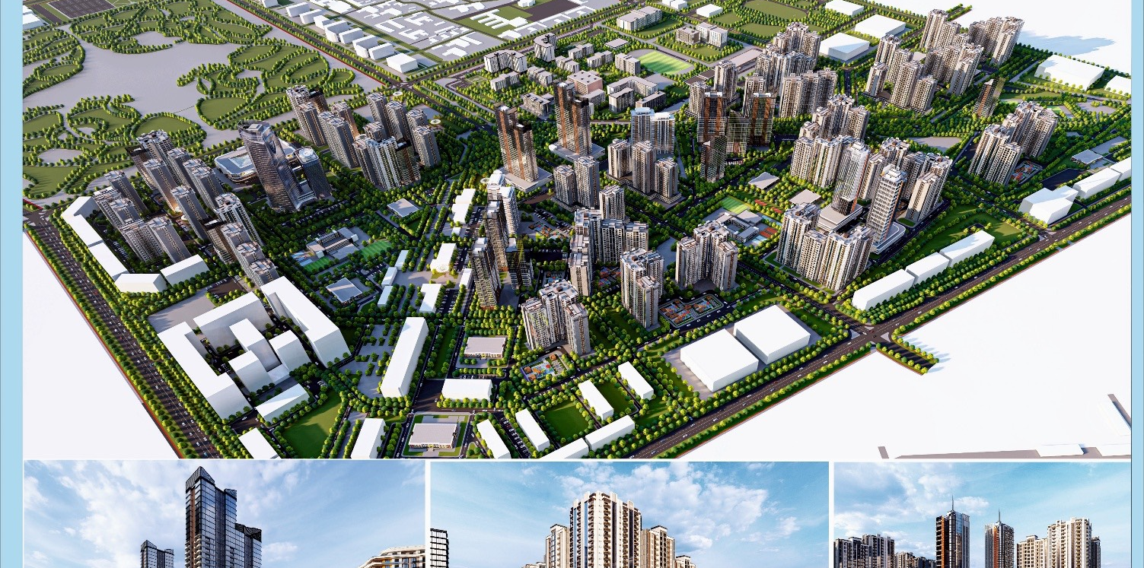
Туризм и городское развитие
Гостиничный сектор, туристическая инфраструктура и программа «Навои Сити»
Туризм и гостеприимство
«Навои Сити»
Айдаркуль, Нурата и пустыня Кызылкум
61 гостиница и 177 гостевых домов
1 098 га запланированной застройки
Этапы программы: 2024–2040
ПРИЛОЖЕНИЕ / ВОЗМОЖНОСТИ РАЗВИТИЯ
28

Slide 29
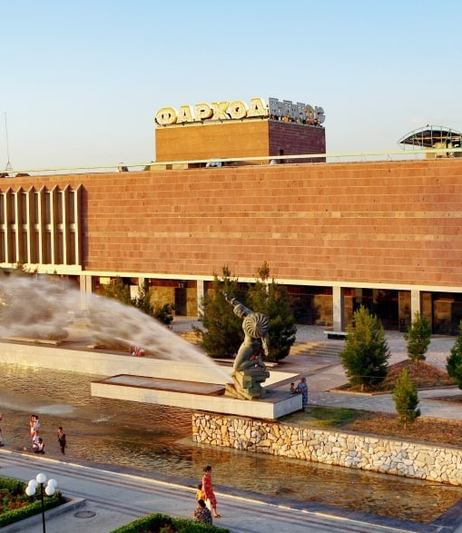
ДОБРО ПОЖАЛОВАТЬ
В НАВОИ
Обращения по инвестициям
Областное управление инвестиций
invest.navoi@gmail.com
+998 (79) 229-62-23
СЭЗ «Навои»
info@feznavoi.uz / +998 (79) 220-00-20
РЕСПУБЛИКА УЗБЕКИСТАН
29
Notes:
Контакты СЭЗ: https://feznavoi.uz/en/about/

